Slide 1



春之景
钱塘湖春行
白居易
孤山寺北贾亭西，水面初平云脚低。
几处早莺争暖树，谁家新燕啄春泥。
乱花渐欲迷人眼，浅草才能没马蹄。
最爱湖东行不足，绿杨阴里白沙堤。
朗读
上一页
下一页

Slide 2
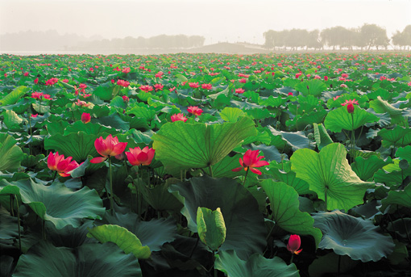
夏之美
晓出净慈寺送林子方------ [宋]杨万里
晓出净慈寺送林子方------ [宋]杨万里
毕竟西湖六月中，风光不与四时同。
接天莲叶无穷碧，映日荷花别样红。
朗读
上一页
下一页

Slide 3
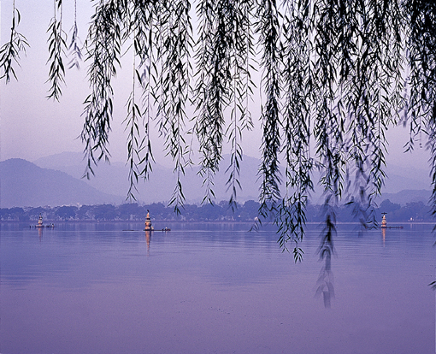
秋之韵
饮湖上初晴后雨------(宋)苏轼
水光潋滟晴方好，山色空蒙雨亦奇。
欲把西湖比西子，淡妆浓抹总相宜。
liàn yàn
朗读
上一页
下一页

Slide 4
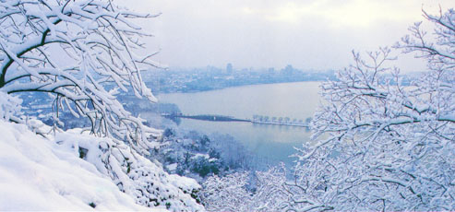
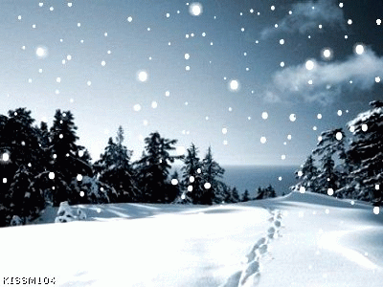
湖心亭看雪
冬之痴
张岱
上一页
下一页

Slide 5
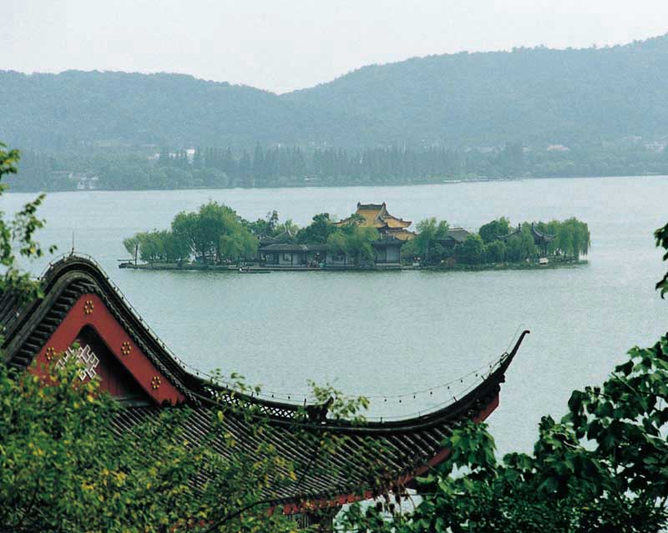
湖心亭
位于杭州西湖之中，据说是宋代整修西湖时，以湖泥堆成小山，成为一岛，是西湖三岛之一，后于山上建成亭阁，叫湖心亭。这是观赏西湖风景的好地方，因此常有文人墨客到此赏景。

Slide 6
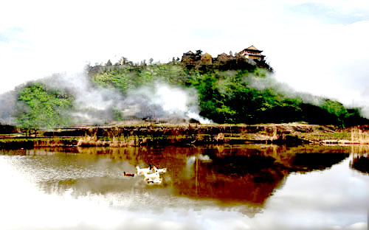

西湖孤山

Slide 7
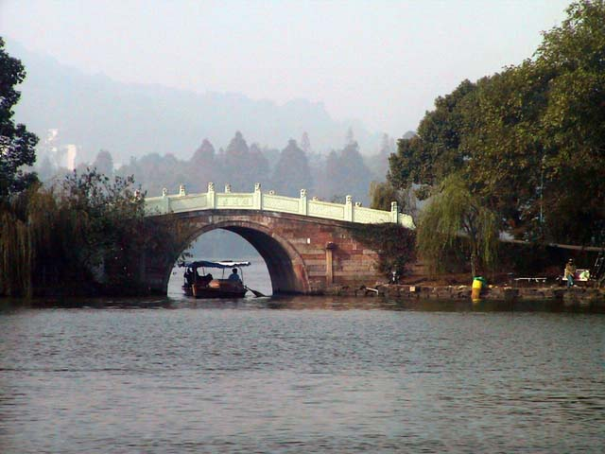
蘇堤

Slide 8
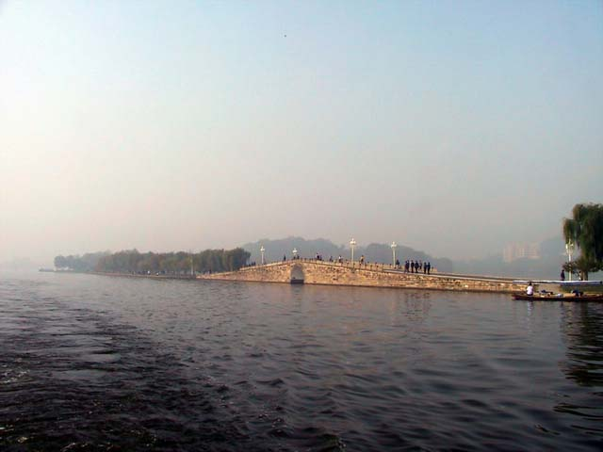
白堤

Slide 9
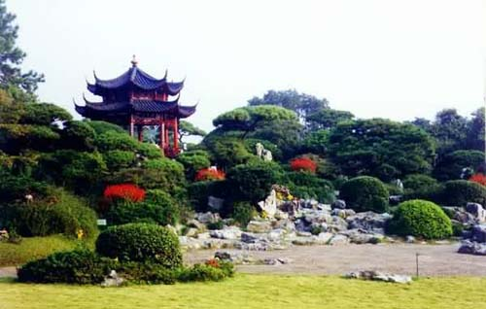
花港观鱼
Notes:
花港观鱼公园位于苏堤南段以西，在西里湖与小南湖之间的一块半岛上。南宋时，内侍官允升曾在离这里不远的花家山下结庐建私家花园，园中花木扶疏，引水入池，蓄养五色鱼以供观赏怡情，渐成游人杂沓频频光顾之地，时称卢园，又以地近花家山而名以花港。宫廷画师创作西湖十景组画时，将它列入其中。

Slide 10
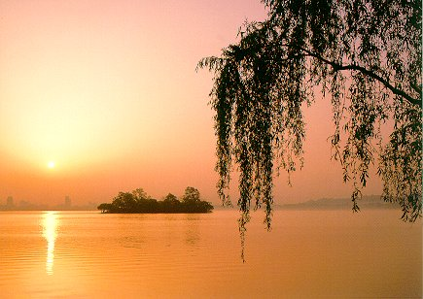
苏堤春晓
Notes:
苏堤南起南屏山麓，北到栖霞岭下，全长近三公里，她是北宋大诗人苏东坡任杭州知州时，疏浚西湖，利用挖出的葑泥构筑而成。后人为了纪念苏东坡治理西湖的功绩将她命名为苏堤。

Slide 11
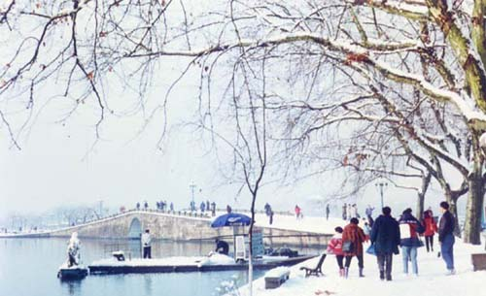
断桥残雪
Notes:
断桥残雪有几种解释，较通行的说法是，每当雪后初晴，来至断桥上往西，往北眺望，孤山，葛岭一带楼台上下，如铺琼砌玉，晶莹朗澈，有一种冷艳之美。 又有人认为，大雪初霁，登宝石山往南俯瞰，白堤皑皑如链。日出映照，断桥向日桥面积雪融化露出褐色的桥面一痕，仿佛长长的白链到此中断了，故以“残雪”名之。

Slide 12
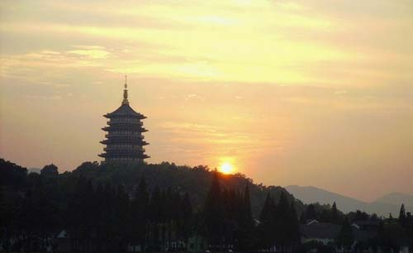
雷锋夕照
Notes:
雷峰，位于净慈寺前，为南屏山向北伸展的余脉，濒湖勃然隆重起，林木葱郁。其册虽小巧玲珑，名气在湖上却是数一数二，因为山巅曾有吴越时建造的雷峰塔，是西湖众多古塔中最为风光也最为风流的一塔，可惜七十余年前倒掉了，塔倒山虚，连山名也换成了夕照山。

Slide 13
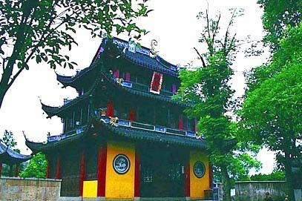
南屏晚钟
Notes:
南屏山一带山岭由石灰岩构成，山体多孔穴，加以山峰岩壁立若屏障，每当佛寺晚钟敲响，钟声振荡频率传到山上，岩石、洞穴等为其所迫，加速了声波的振动，振幅急遽增大后形成共振。岩石、洞穴 便随之产生音箱效应，增强了共鸣。同时，钟声还以相同的频率飞向西湖上空，直达西湖彼岸，碰上对岸由火成岩构成的葛岭、回音迭起。 尤其是在天气交响混合，共振齐鸣，悠悠扬，经久不息。

Slide 14
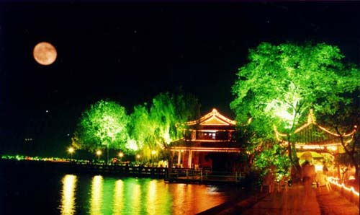
平湖秋月
Notes:
平湖秋月景区位于白堤西端，孤山南麓，濒临外西湖。

Slide 15
作者简介
张岱（1597—1679）字宗子，又字石公，号陶庵。明末清初山阴人。著有《陶庵梦忆》《西湖梦寻》《快园道古》等。他是明末小品文的代表作家。其作品多回忆往日生活，寄寓着故国之思，也流露了不少伤感情绪，写的清丽活泼，细腻生动，极富诗情画意。

Slide 16

张岱（1597—1679）
字宗子，又字石公，号陶庵、蝶庵，山阴（今浙江绍兴市）人。他有着强烈的民族意识，清兵南下后，他深感国破家亡的沉痛和悲愤，“披发入山”，表示对清统治者的不满与抗议，尽管布衣素食，甚至到了“断炊”地步，也不后悔。抚今追昔，颇有“五十年来，总成一梦”之感。于是他以追忆的方式，写成《陶庵梦忆》、《西湖梦寻》以及记录明代史事的《石匮书》，其文多缅怀往昔风月，追忆前尘往事，字里行间流露出深沉的故国之痛和沧桑之感，以寄托故国之思。

Slide 17
《湖心亭看雪》是张岱的代表作，出自回忆录《陶庵梦忆》，写于明王朝灭亡以后。对故国往事的怀恋都以浅淡的笔触融入了山水小品，看似不着痕迹，但作者的心态可从中窥知一二。

Slide 18
预习检查
请读准下列词语，特别注意画线字的 读音
崇祯 毳衣 雾淞 毡
沆砀 长堤 喃喃 痴人
zhēn
cuì
sōng
zhān
hàngdàng
dī
nán
chī

Slide 19
谁来试一试:
崇( )祯 ( )
Chóng
zhēn
毳( )衣
cuì
雾凇( )
沆 ( )砀( )
sōng
hàng dàng
.
更( )定
铺毡( )
gēng
zhān
更( )有此人
强( )饮
gèng
qiǎng
.

Slide 20
崇祯zhēn五年十二月，余住西湖。大雪三日，湖中人鸟声俱绝。是日更gēng定，余拿一小舟，拥毳cuì衣炉火，独往湖心亭看雪。雾凇sōng沆砀hàngdàng，天与云与山与水，上下一白；湖中影子，惟长堤dī一痕，湖心亭一点，与余舟一芥jiè ，舟中人两三粒而已。

Slide 21
到亭上，有两人铺毡zhān对坐，一童子烧酒炉正沸。见余，大喜曰：“湖中焉得更有此人!”拉余同饮。余强饮三大白而别。问其姓氏，是金陵人，客此。及下船，舟子喃喃nán曰：“莫说相公痴，更有痴似相公者!”

Slide 22
崇祯zhēn五年十二月，余住西湖。大雪三日，湖中人鸟声俱绝。是日更gēng定，余拿一小舟，拥毳cuì衣炉火，独往湖心亭看雪。雾凇sōng沆砀hàngdàng，天与云与山与水，上下一白；湖中影子，惟长堤dī一痕，湖心亭一点，与余舟一芥jiè ，舟中人两三粒而已。
余：我。 俱：都。 绝：消失。是：这。 拥：围裹。 惟：只。
一：全。 芥：“叶”。 而已：罢了。

Slide 23
崇祯五年十二月，我住在西湖。接连下了三天的大雪，湖中行人、飞鸟的声音都消失了。这一天凌晨后，我划着一叶扁舟，穿着毛皮衣服、带着火炉，独自前往湖心亭看雪。（湖上）弥漫着水气凝成的冰花，天与云与山与水，浑然一体，白茫茫一片。湖上（比较清晰的）影子，只有（淡淡的）一道长堤的痕迹，一点湖心亭的轮廓，和我的一叶小舟，舟中的两三粒人影罢了。

Slide 24
到亭上，有两人铺毡zhān对坐，一童子烧酒炉正沸。见余，大喜曰：“湖中焉得更有此人!”拉余同饮。余强饮三大白而别。问其姓氏，是金陵人，客此。及下船，舟子喃喃nán曰：“莫说相公痴，更有痴似相公者!”
焉：哪。 得：能。 强：尽力。
强饮：痛饮。 其：他们。 客：客居。

Slide 25
到了亭子上，看见有两个人已铺好了毡子，相对而坐，一个童子正把酒炉里的酒烧得滚沸。（他们）看见我，非常高兴地说：“在湖中怎么还能碰上（您）这样（有闲情雅致）的人呢!”拉着我一同饮酒。我痛饮了三大杯，然后（和他们）道别。问他们的姓氏，得知他们是金陵人，在此地客居。等到（回来时）下了船，船夫嘟哝道：“不要说相公您痴，还有像您一样痴的人呢!”

Slide 26
朗读课文，讨论写法,体味作者的思想感情。
1、找出文中写景的句子，说说景物的特点及描写手法。
2、找出能文中体现出作者游湖看雪心境的词语，分析作者的思想情感。

Slide 27
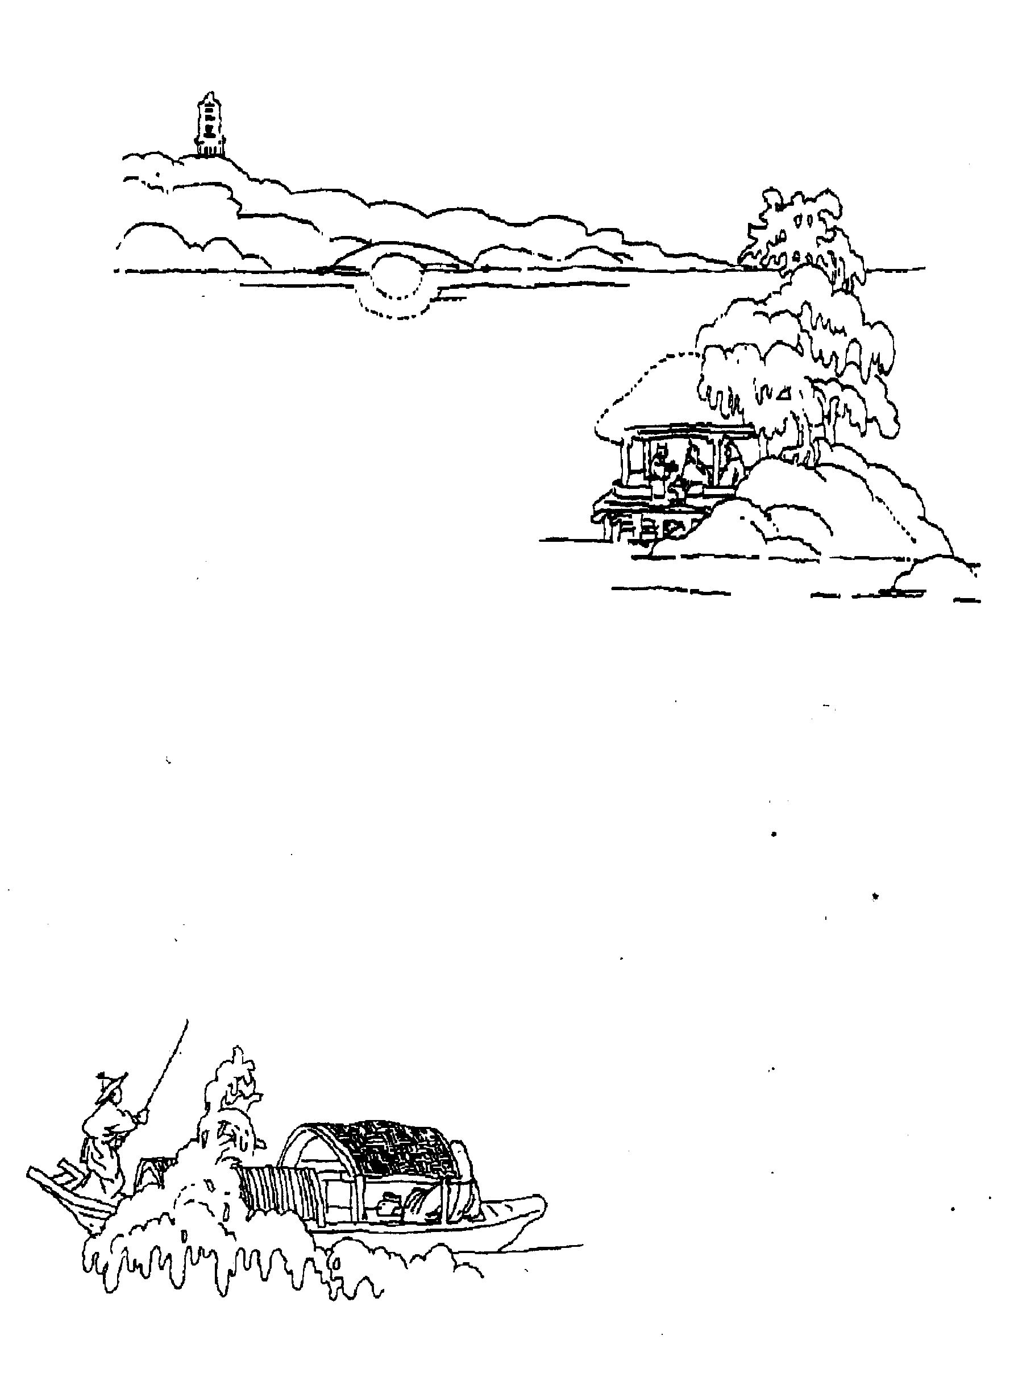
写作手法
景物描写：
雾凇沆砀，天与云与山与水，上下一白。湖上影子，惟长堤一痕、湖心亭一点、与余舟一芥、舟中人两三粒而已。
这些景物描写是否运用了大量的形容词加以修饰？有什么特点？
（白描）
自然质朴
不事雕琢

Slide 28
写作手法：
文字简练朴素，不加渲染，这种写作手法就是白描。

Slide 29
白描
原来是中国绘画的传统技法之一，是一种不加色彩或很少用色彩，而只用墨线在白底上勾勒物象的画法。运用到文章的描写上，就是不用浓丽的形容词和繁复的修辞语，也不精雕细刻，大加渲染，而是抓住描写对象的特征，用准确有力的笔触，简炼的语言，寥寥数笔就写出活生生的形象来，表现出自己对事物的感受。

Slide 30
在写作上：白描是指抓住事物的主要特征，
用简练朴实的文字，只寥寥几笔就勾勒出
事物形象的方法。
不施浓墨重彩，不加烘托渲染. 少用形容
词和修辞，只抓住描写对象与众不同的
地方，作如实的交代。

Slide 31
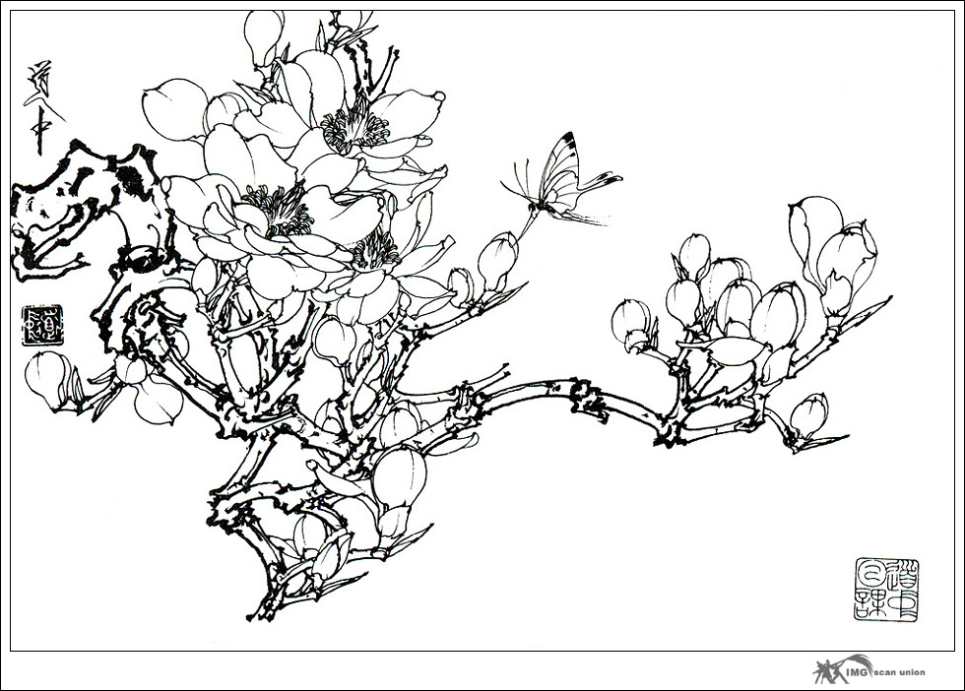
白描用于写景，只需几笔就可勾勒出一幅鲜明的图画，使人如临其境。
白描用于写人，只需三言两语即可勾画出人物的外貌和神态，使读者如见其人。
白描用于写事，也只要几笔就可使事态毕现，生动形象。

Slide 32
在写作上：白描是指抓住事物的主要特征，
用简练朴实的文字，只寥寥几笔就勾勒出
事物形象的方法。
不施浓墨重彩，不加烘托渲染. 少用形容
词和修辞，只抓住描写对象与众不同的
地方，作如实的交代。

Slide 33
白描写景，只需几笔就可勾勒出一幅鲜明
的图画，使人如身临其境。
天净沙秋思
马致远
枯藤老树昏鸦，
小桥流水人家，
古道西风瘦马。
夕阳西下，
断肠人在天涯。
作者只是利用白描手法
对景物进行了排列，就
勾勒出一幅”天涯游子
图”成就一首千古绝唱。

Slide 34
白描手法写人范例:
“一个凸颧骨,薄嘴唇,五十岁上下的女人站在我面前,两手搭在髀间,没有系裙,张着两脚,正像一个画图仪器里细脚伶仃的圆规。”
——鲁迅《故乡》中的杨二嫂
“他留着浓黑的胡须，目光明亮，满头是倔强得一簇簇直竖起来的头发……”
——唐弢《琐忆》中的鲁迅先生

Slide 35
最讨厌的是常喜欢切切察察,向人们低声絮说些什么事,还竖起第二个手指,在空中上下摇动,或者点着对手或自己的笔尖.
一到夏天,睡觉时她又伸开两脚两手,在床中间摆成一个”大”字.
——鲁迅《阿长与山海经》中的长妈妈

Slide 36
白描用于写人，只三言两语即可勾画出人
物的外貌和神态，使读者如见其人。
如《一面》中写鲁迅的手：“竹枝似的手”。
《故乡》中写中年闰土的手：“像松树皮” 。
又如《背影》里父亲的体态、衣着、动作描写，特点突出，形象鲜明，而又真挚感人。
胖子；黑布小帽，黑布大马褂，深青布棉袍；探、攀、缩、倾

Slide 37
这女学生穿着白洋布短旗袍、白线袜、白运动鞋，手里捏着一条素白的手绢，浑身上下全是白色。她没有同伴，只一个人坐在车厢一角的硬木位子上，动也不动地凝望着车厢外边。她的脸略显苍白，两只大眼睛又黑又亮。
-------白描

Slide 38
小结：作者用”一痕”“一点”“一芥”“两三粒”这些简练朴素的文字，不加渲染，只用点线组合,高度抽象, 构成一幅富有意境的艺术画面。

Slide 39
张岱是一个什么样的人？请用文中一个字概括。
惊知己于千古：品雅趣
痴人
痴行
痴景
痴
“痴”是执着于山水之乐的高雅脱俗之情致。

Slide 40

主题阅读·知人论世
《明代遗民张岱的戏梦人生 》
——柳已清 P8
2段 3段 4段 5段

Slide 41
——《明代遗民张岱的戏梦人生 》
悟雪情
张岱的一生就是一场戏，跌宕起伏，剧终之时，也即是梦圆之时。他一人分饰多个角色，纨绔子弟，风流公子，超脱名士，世间隐士，山中遗民，他将每一个角色都演绎至极致。最成功之处，将一生书写成一个时代的落幕。
繁华的背后是落寞，热闹的背后是苍凉。张岱的人生被分为两段，就在崇祯十七年发生惊天动地的转折，随着清军入主中原，出身于官宦世家、癖好众多的玩家，成为“国破家亡，避迹山居”的遗民。
“劳碌半生，皆成梦幻”，“回首二十年前，真如隔世”。张岱的后半生，追忆与书写交织在一起，繁华旧梦，前朝旧事，都被历史的洪流带走，但个人经历与家国历史相互映照，成就了《陶庵梦忆》《西湖梦寻》，也成就了《石匮书》和《石匮书后集》。
张岱的《陶庵梦忆》《西湖梦寻》，精神和指向是故国家园，张岱的两重梦境孟元老的《东京梦华录》吴自牧的《梦粱录》一样，“均于地老天荒，沧桑而后不胜身世之感。”说起来，张岱这样的文人，在中国历史中绝不罕见，可以这样说，前朝遗老遗少的忠贞节义，成为朝代更迭的一条隐形的链条，形成中国特有的文化现象——前朝梦忆。

Slide 42
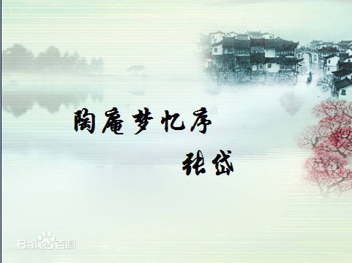
悟雪情
陶庵国破家亡，无所归止，披发入山……故旧见之，如毒药猛兽。
饥饿之余，好弄笔墨。因思昔日生长王谢，颇事豪华。
因想余生平，繁华靡丽，过眼皆空，五十年来，总成一梦。

Slide 43
湖心亭看雪
张岱
崇祯五年十二月，余住西湖。大雪三日，湖中人鸟声俱绝。是日更定矣，余挐一小舟，拥毳衣炉火，独往湖心亭看雪。雾淞沆砀，天与云与山与水，上下一白。湖上影子，惟长堤一痕、湖心亭一点、与余舟一芥、舟中人两三粒而已。
到亭上，有两人铺毡对坐，一童子烧酒炉正沸。见余大喜，曰：“湖中焉得更有此人？”拉余同饮。余强饮三大白而别，问其姓氏，是金陵人，客此。及下船，舟子喃喃曰：“莫说相公痴，更有痴似相公者。”

Slide 44
7、不是知己吗，为何不互留姓名?
他只愿融入自然中，和自然为友，而不愿进入世俗的生活，这就表明张岱的孤高情怀和痴迷于世俗之外的高雅之趣。
8、我们现在来看最初我们发现的那个矛盾，是张岱数不清楚人数吗？是张岱一不小心犯了一个可笑的错误吗？如何理解“独”字？
“独”字不仅写出了数量，更写出了张岱与众不同的心态与情趣，反映了作者的孤傲清高的性格。

Slide 45
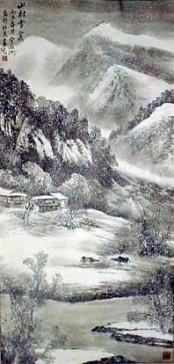
中国历史上，有多少这样
的古代文人，他们在现实中被
压弯了腰，透不过气来，于是，
只有在大自然中来舒展自己。
他们宁愿自己是山是水是树是
花是草是一朵云是一片冰。他
们寄情于山水，在山水中来寻
找心灵的依托。雪是其节，冰
是其志，苍茫天地是其归宿，
凌寒独立是其人格。

Slide 46
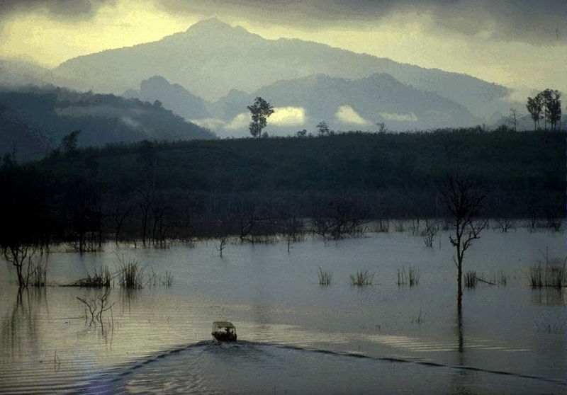
饮酒
陶渊明
结庐在人境， 而无车马喧。
问君何能尔， 心远地自偏。
采菊东篱下， 悠然见南山。
山气日夕佳， 飞鸟相与还。
此中有真意， 欲辩已忘言。
陶渊明不肯为五斗米折腰，于是他挂冠归隐到田园中去了……

Slide 47
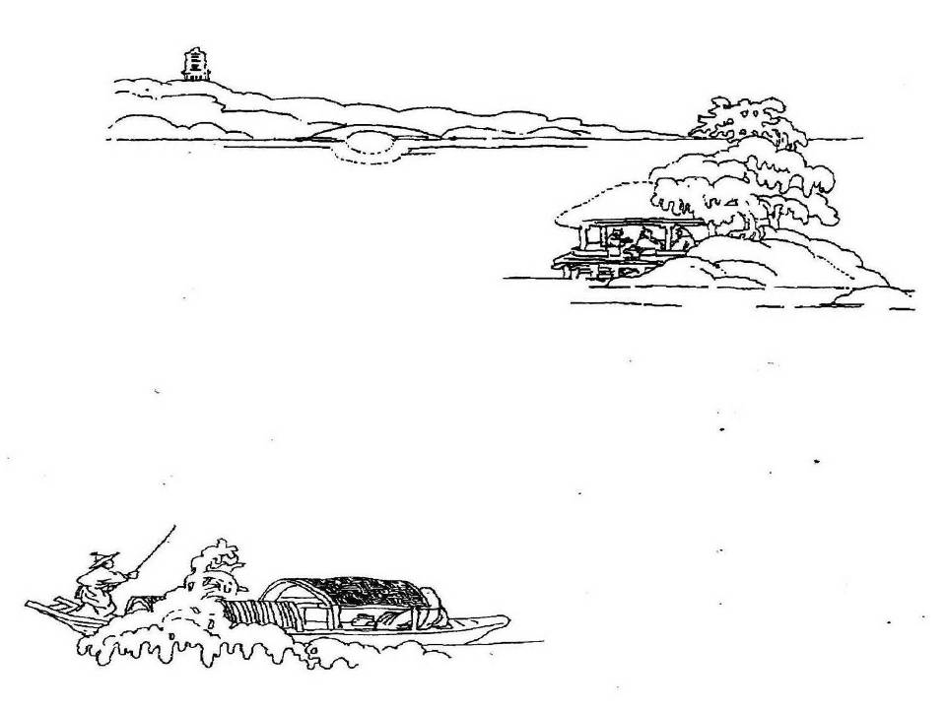
痴情故国，痴迷山水
遗世独立，孤芳自赏
故国情怀有谁知
独与天地相往来

Slide 48

满纸荒唐言，
一把辛酸泪。
都言作者痴，
谁解其中味!
痴迷于天人合一的山水之乐，
痴迷于世俗之外的高雅之趣。

Slide 49
痴迷于天人合一的山水之乐
观其痴行
赏其痴景
痴人之痴心
痴迷于世俗之外的高雅之趣
痴迷于天涯遇知音

Slide 50
情景交融
落雪无声，雪落有意

Slide 51
湖心亭看雪
上下一白
白描
奇景
一痕、一点、一芥、两三粒
独—与众不同
雅趣
喜—知己之乐
痴—醉情自然
抒发了作者痴迷于天人合一的山水之乐，醉情于世俗之外的闲情雅致。同时天涯遇知音的喜悦又化解了作者心中淡淡的愁绪。

Slide 52
柳宗元的《江雪》描写的也是雪景，也写到人的活动，体会它和本文在描写手法和表达感情上的异同。
江 雪
千山鸟飞绝，万径人踪灭。
孤舟蓑笠翁，独钓寒江雪。

Slide 53
描写手法
《湖心亭看雪》白描手法，西湖的奇景和游湖人的雅趣相互映照。
《江雪》烘托手法，景为人设。
表达情感
《湖心亭看雪》表达了作者清高自赏的感情和淡淡的愁绪，
《江雪》表达了作者怀才不遇的孤独感。

